Slide 1
ภารกิจอัปเดตแดชบอร์ดสุดล้ำ! 🚀
คู่มือฉบับการ์ตูน: ปัดเป่าจ๊อบเก่า ซิงก์จ๊อบใหม่ใน 2 สเต็ปง่ายๆ
เข้าใจง่ายใน 3 นาที สำหรับทีมประกอบ AVEAM
💬 โดย พี่เอ & ทีมประกอบ AVEAM ⚙️

Slide 2
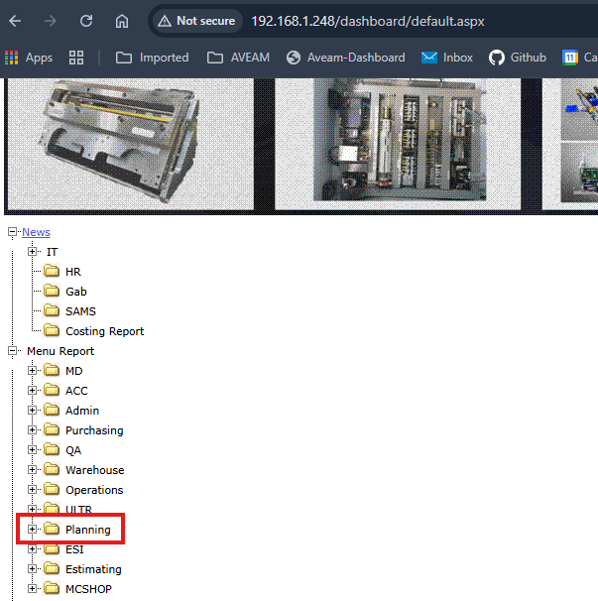
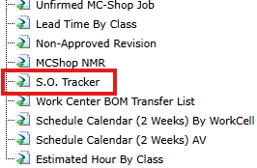
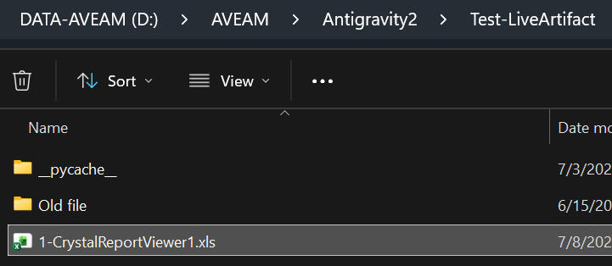
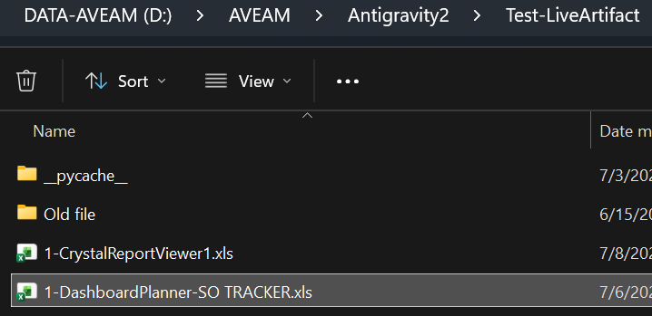
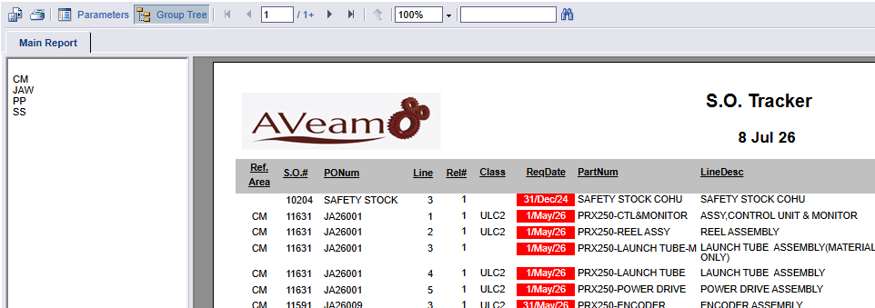
STEP 1: 🔍 ภารกิจสปายส่องไฟล์ดิบหาจ๊อบใหม่!
Save to this file.
Clone data to this file.
📂 ต้นทาง: ไฟล์ดิบระบบ ERP
เมื่อรัน dashboard ในระบบ และทำการอัพเดทไฟล์
1-DashboardPlanner-SO TRACKER.xls แล้ว
👉 จากนั้นกดรันไฟล์ Step1-Compare 1-SO Tracker n 5-PN Job Relationship.bat เพื่อเริ่มเปรียบเทียบข้อมูล!
⚡ ผลลัพธ์: การชี้บ่งด้วยรหัสสี
💻 สคริปต์จะเปรียบเทียบกับไฟล์หลักชื่อ 5_PN_Job_Relationship_rev00-test.xlsx ให้ทันที และใส่สีเน้นให้อัตโนมัติ:
🔸 เติมข้อมูล SO / PO / PO Line ในแถวว่างให้อัตโนมัติ
🔸 จับคู่งานค้างเดิม ป้องกันยอดซ้ำซ้อน
🚦 สัญญาณสีเตือนภัยจอมเวท (ตรวจแถบสีนำทาง):
🔴 สีแดง (ในไฟล์ SO Tracker) = จ๊อบใหม่เอี่ยม! ดึงจากระบบมาห้ามลืมก๊อปปี้ไปวางในไฟล์ 5_
🔵 สีน้ำเงิน (ในไฟล์หลัก 5_) = จ๊อบตกหล่น! ไม่มีในระบบ SO ล่าสุดแล้ว ให้คุณเอเข้าไปเคลียร์ข้อมูลออก

Slide 3
STEP 1.5: 📝 ก๊อปจ๊อบใหม่ & จัดทัพมอบภารกิจ!
1. ดึงจ๊อบใหม่ลงตาราง 📥
ก๊อปปี้แถวตัวอักษร สีแดง จากไฟล์ SO Tracker มาวางต่อท้ายในตารางไฟล์หลัก 5_PN_Job_Relationship
ดึงรหัสพาร์ท, จ๊อบ และ Qty มาวางให้ครบถ้วน
2. จัดแผนประกอบ 👥
กรอกข้อมูลสำคัญลงตาราง 5_ เพื่อระบุผู้รับผิดชอบ:
🔹 Customer: VEECO / COHU / UIC / ULC
🔹 Project Code: รหัสชื่อโมเดลหลัก
🔹 Team Leader / Member: ทีมช่างประกอบ
3. แตกโมเดลชิ้นย่อย 🧩
กรอกรายละเอียดเฉพาะ โมเดลงานใหม่แกะกล่อง:
🔹 เปิดไฟล์ 1-List of each sub-assembly.xlsx
🔹 คีย์เพิ่มชิ้นส่วนย่อยของโมเดลใหม่ในตาราง
🔹 บันทึกไฟล์ เพื่อใช้พล็อตชาร์ตแท่งบนแดชบอร์ด
⚠️ คำเตือนสำคัญจากพี่เอ: เมื่อแก้ไขความสอดคล้องข้อมูลเรียบร้อยแล้ว อย่าลืมกด SAVE ทุกไฟล์ Excel!
หากไม่ได้เซฟ สคริปต์จะไม่ดึงข้อมูลล่าสุดที่คุณเอเพิ่งอัปเดตไปใช้งานครับ

Slide 4
STEP 2: ⚡ เปิดประตูมิติ ส่งงานขึ้นบอร์ดคลาวด์ทีวี!
👉 ดับเบิลคลิกไฟล์ปุ่มลัดวิเศษ: Step2-clean_and_sync_board.bat
ตัวคำสั่งลัดนี้จะทำงานลึกลับ 2 กระบวนท่าไปพร้อมๆ กันแบบอัตโนมัติ 🪄
🧹 กระบวนท่าที่ 1: ปัดกวาดเก็บประวัติ
ระบบจะสแกนหาจ๊อบที่ประกอบเสร็จ 100% (Completed หรือมีติ๊กถูก ✓) ในไฟล์ 5_PN_Job_Relationship_rev00-test.xlsx 👉 ดึงตัดย้ายข้อมูลจ๊อบที่เสร็จแล้วไปเก็บสะสมประวัติที่ไฟล์ 7_5_PN_Job_Relationship_COMPLTED_rev00.xlsx เพื่อไม่ให้ไฟล์หลักรกโดยอัตโนมัติ!
📡 กระบวนท่าที่ 2: ส่งข้อมูลขึ้นคลาวด์
ระบบจะอัปโหลดจ๊อบ WIP ที่เหลือ และพาร์ทย่อยประกอบขึ้นเซิร์ฟเวอร์คลาวด์
👉 หน้าจอแดชบอร์ดทีวีฝ่ายผลิตจะอัปเดตเรียลไทม์ และแสดง QR Code จ๊อบใหม่ให้ช่างสแกนได้ทันที!

Slide 5
🛠️ กฎเหล็กฉบับฮีโร่ & วิธีปราบวิญญาณร้าย!
❌ ห้ามเปิดไฟล์ Excel ค้างขณะรัน!
ปัญหายอดฮิต: หากคุณเอเปิดไฟล์ Excel ค้างไว้แล้วกดดับเบิลคลิกไฟล์ .bat ระบบจะบันทึกทับไฟล์ไม่ได้และเกิดเออร์เรอร์ทันที
💡 วิธีแก้: ปิดโปรแกรม Excel ทั้งหมดในเครื่องก่อน แล้วกดเบิลคลิกไฟล์บัตใหม่อีกครั้ง!
🔒 ข้อมูลคนงานสแกน ปลอดภัย 100%
ความกลัว: กลัวว่าซิงก์ข้อมูลไปแล้วจะลบยอดประกอบเสร็จรายชิ้น (Progress FG) ที่ช่างประกอบกรอกค้างไว้ในโรงงาน
💡 ความจริง: ตัวสคริปต์ฉลาดมาก จะทำการรวมค่าความคืบหน้าสะสมไว้ให้อัตโนมัติ ยอดเดิมไม่หายแน่นอน 100%!
🔄 หน้าจอมือถือไม่รีเฟรชจ๊อบใหม่?
บราวเซอร์มือถือหรือไอแพดมักจะแคชหน้าจอเก่าเก็บไว้ ทำให้กดซิงก์ไปแล้วบนทีวีขึ้น แต่มือถือมองไม่เห็น
💡 วิธีแก้: ปิดแท็บบราวเซอร์เคลียร์แคชประวัติล่าสุด หรือกดเปิดลิงก์ใน 'โหมดบราวเซอร์ส่วนตัว' (Incognito/Private Tab) เพื่อเช็ก!

